Slide 1
MiPatita
Arquitectura de Microservicios
App de cuidado de mascotas — registro de paseos, comidas y recordatorios
Desarrollo Fullstack I (DSY1103) Integrantes: Camila Cornejo · Constanza Sarmiento · Rodrigo Valdivia · Maximiliano Morales Profesor: Roberto Simón Osses Vecchi · 04 de junio de 2026

Slide 2
CONTEXTO
El desafío: de un sistema único a microservicios
ANTES — Monolito
AHORA — Microservicios
Un solo programa que hace TODO: usuarios, mascotas, lógica y datos.
Una sola base de datos.
Si una parte falla, se cae todo.
Difícil de escalar y mantener.
DOS servicios independientes, cada uno con su responsabilidad.
Cada servicio con su PROPIA base de datos.
Se comunican por HTTP (Feign).
Desacoplados: uno puede cambiar o caerse sin romper al otro.

Slide 3
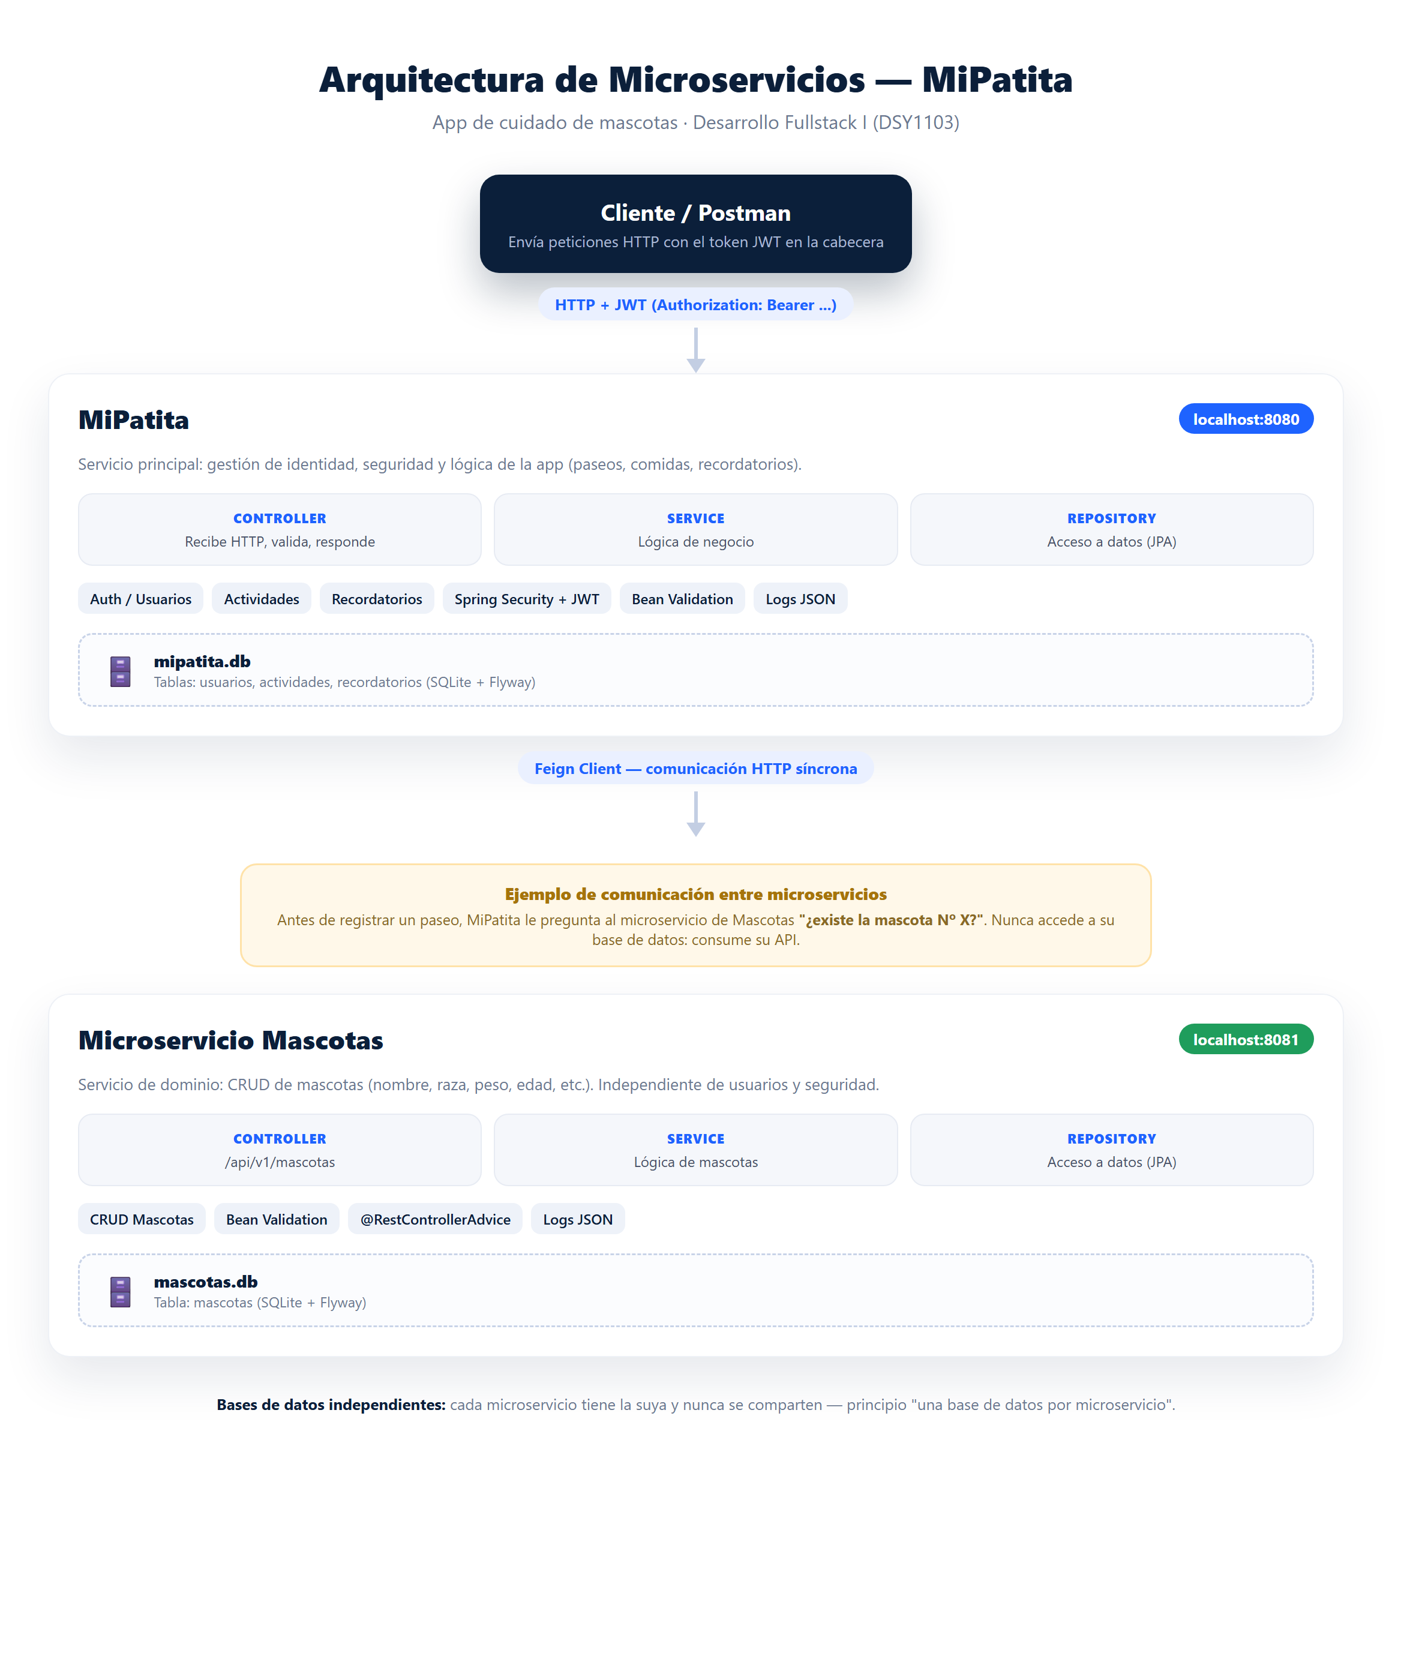
VISTA FÍSICA Y LÓGICA
Arquitectura del sistema
Dos microservicios
Se comunican por Feign
MiPatita (8080): auth, usuarios, actividades, recordatorios.
Mascotas (8081): CRUD de mascotas.
Cada uno con su BD SQLite.
MiPatita consume la API de Mascotas.
No comparten base de datos.
Ej: validar que la mascota exista antes de crear un paseo.

Slide 4
SERVICIO PRINCIPAL · PUERTO 8080
Microservicio 1 — MiPatita
Responsabilidad: identidad, seguridad y lógica de negocio (paseos, comidas, recordatorios). Sigue el patrón CSR.
CONTROLLER
SERVICE
REPOSITORY
›
›
Recibe HTTP, valida y responde (ResponseEntity)
Lógica de negocio (autenticar, validar mascota)
Acceso a datos con Spring Data JPA
Base de datos propia: mipatita.db — tablas: usuarios, actividades, recordatorios
Spring Security + JWT (stateless)
Bean Validation (@Valid)
Manejo de errores centralizado (@RestControllerAdvice)
Logs estructurados en JSON

Slide 5
SERVICIO DE DOMINIO · PUERTO 8081
Microservicio 2 — Mascotas
Responsabilidad única: gestionar los datos de las mascotas (CRUD). No sabe de usuarios ni de seguridad. También sigue el patrón CSR.
CONTROLLER
SERVICE
REPOSITORY
›
›
/api/v1/mascotas (GET, POST, PUT, DELETE)
Lógica de mascotas
Acceso a datos con Spring Data JPA
Base de datos propia: mascotas.db — tabla: mascotas (id, nombre, raza, peso, edad, ...)
Expone una API REST que MiPatita consume.
Bean Validation + @RestControllerAdvice propios.
Datos de ejemplo: 5 mascotas creadas al iniciar (Oreo, Luna, Coco, Mia, Spike).

Slide 6
REQUISITO OBLIGATORIO
Persistencia: JPA + Hibernate + Flyway
Spring Data JPA / Hibernate mapean las clases Java a tablas (ORM).
ddl-auto = none: Hibernate NO crea ni modifica tablas (peligroso en producción).
Flyway ejecuta migraciones VERSIONADAS al iniciar: V1__crear_tablas.sql, luego V2, V3...
El historial de la base queda controlado y es reproducible en cualquier PC.
# application.propertiesspring.jpa.hibernate.ddl-auto=nonespring.flyway.enabled=true# db/migration/V1__crear_tabla_mascotas.sqlCREATE TABLE mascotas ( id_mascota INTEGER PRIMARY KEY, nombre VARCHAR(255) NOT NULL, ...);

Slide 7
CLIENTE HTTP DECLARATIVO
Comunicación entre microservicios: Feign
Feign Client: se declara una INTERFAZ con los endpoints del otro servicio.
Spring genera la conexión HTTP automáticamente.
Regla de negocio cross-service: antes de registrar un paseo, MiPatita pregunta a Mascotas si la mascota existe.
Si no existe → 400 y no se crea. Así hay consistencia SIN compartir base de datos.
@FeignClient(name="mascotas", url="${mascotas.service.url}")public interface MascotaClient { @GetMapping("/verificar/{id}") Boolean verificarMascota(@PathVariable id);}// en ActividadService:if(!mascotaClient.verificarMascota(id)) throw new RuntimeException(...);

Slide 8
STATELESS
Seguridad: Spring Security + JWT
Sin sesiones en el servidor (STATELESS): el login devuelve un TOKEN firmado.
En cada petición el cliente manda el token: Authorization: Bearer <token>.
JwtAuthenticationFilter valida el token antes de dejar pasar a las rutas protegidas.
Contraseñas cifradas con BCrypt — nunca en texto plano.
Secreto y expiración del token externalizados en configuración.
1. POST /login
→
2. Token JWT
→
3. Request + Bearer
→
4. Filtro valida
→
5. Acceso OK

Slide 9
RESPUESTAS HTTP LIMPIAS
Validación y manejo de errores
Bean Validation (@Valid, @NotBlank, @NotNull, @Min) + ResponseEntity con códigos semánticos, capturados de forma CENTRALIZADA con @RestControllerAdvice:
Situación | Código HTTP | Dónde se maneja
Datos inválidos (@Valid falla) | 400 Bad Request | GlobalExceptionHandler
Credenciales incorrectas | 401 Unauthorized | CredencialesInvalidasException
Recurso no encontrado | 404 Not Found | Controller (ResponseEntity)
Creación exitosa | 201 Created | Controller (ResponseEntity)
Eliminación exitosa | 204 No Content | Controller (ResponseEntity)
Error inesperado | 500 Internal Error | GlobalExceptionHandler

Slide 10
TRAZABILIDAD
Observabilidad: logs en JSON
Ambos servicios escriben logs ESTRUCTURADOS en formato JSON (SLF4J + Logback).
Legibles por máquina: timestamp, nivel, servicio, clase y mensaje.
Niveles: INFO (flujo normal), WARN (avisos), ERROR (fallos críticos).
Incluir la clase permite seguir una petición por las capas: Controller → Service → Repository.
{"timestamp":"2026-06-04T18:46:05", "level":"INFO", "service":"mipatita", "logger":"...service.UsuarioService", "message":"Autenticación exitosa para maxi"}

Slide 11
SISTEMA PROBADO DE EXTREMO A EXTREMO
Demostración (Postman)
Acción | Resultado
Registro + Login | 200 + token JWT
Pedir mascotas SIN token | 403 Forbidden
Pedir mascotas CON token (vía Feign) | 200 + 5 mascotas
Crear mascota | 201 Created
Crear paseo (mascota válida) | 201 Created
Crear paseo (mascota inexistente) | 400 — Feign avisó
Crear actividad sin datos | 400 — Bean Validation

Slide 12
Conclusión
Migramos MiPatita a una arquitectura de microservicios real y funcional.
Dos servicios desacoplados, cada uno con su propia base de datos.
Comunicación por Feign con reglas de negocio entre servicios.
Seguridad stateless con JWT, validaciones y manejo de errores centralizado.
Persistencia controlada con JPA + Flyway, y observabilidad con logs JSON.
Resultado: un sistema organizado, seguro, mantenible y tolerante a fallos.

Slide 13
¡Gracias!
¿Preguntas?
MiPatita — Arquitectura de Microservicios · DSY1103

